Slide 1
DHCP

Slide 2
DHCP Overview
Este o aplicație client-server care permite computerelor client să primească automat adrese IP și alte setări TCP/IP necesare de la un Server DHCP
Este un protocol de nivel aplicație care funcționează peste UDP (Client requests use UDP port 67, server responses use UDP port 68.)
Reduce timpul și complexitatea configurării computerelor în rețea
Constituie configurarea implicită pentru clienți.
Comanda ipconfig /all va indica serverul de la care vine configurarea DHCP

Slide 3
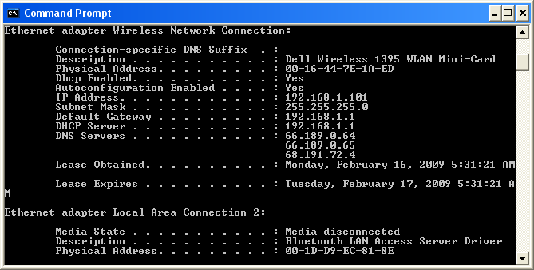
DHCP Overview (continued)

Slide 4
Închirierea adresei IP
O adresă IP este închiriată în procesul de bootare
Întregul proces este compus din patru pachete broadcast :
DHCPDISCOVER
DHCPOFFER
DHCPREQUEST
DHCPACK

Slide 5
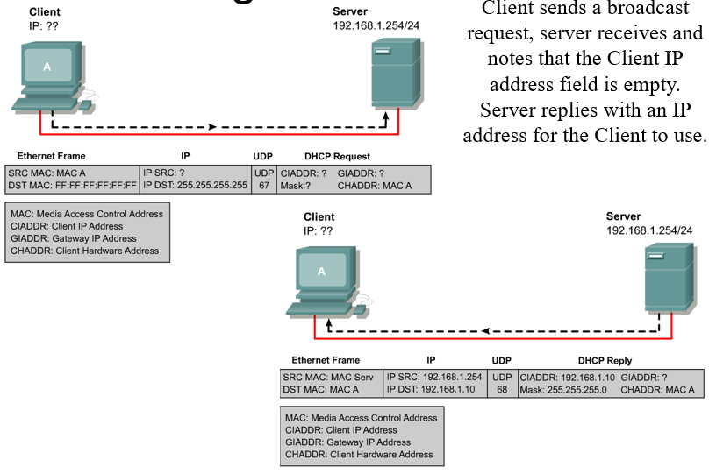

Slide 6
Închirierea adresei IP
La butare, un client trimite prin broadcast o cerere DHCPDISCOVER de descoperire a unui server DHCP
Orice server DHCP care primește un pachet DHCPDISCOVER răspunde cu un pachet DHCPOFFER
Apoi clientul trimite o cerere (un pachet) DHCPREQUEST
Primind cererea, serverul întoarce clientului adresa IP și alte informații necesare configurării TCP/IP în retea (masca de retea, adresa gateway-ului, adresa DNS server, timpul de închiriere a adresei)
Primind aceste date, clientul răspunde cu DHCPACK și poate face configurarea de rețea

Slide 7
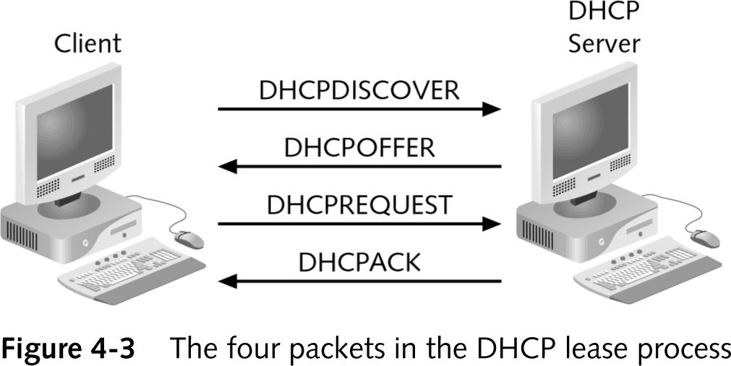
Închirierea adresei IP

Slide 8
Reînnoirea adresei IP
Adresa IP poate fi permanentă sau temporară
O adresă permanentă nu poate fi folosită de un alt client
Adresele temporare expiră după un anumit timp
Clienții Windows încearcă să înoiască adresele temporare după ce a trecut 50% din timpul de închiriere. Dacă reînnoirea eșuează, se face o nouă încercare 87.5% din timpul de închiriere.
Reînnoirea închirierii implică trimiterea de către client a unei cereri DHCP la server DHCP

Slide 9
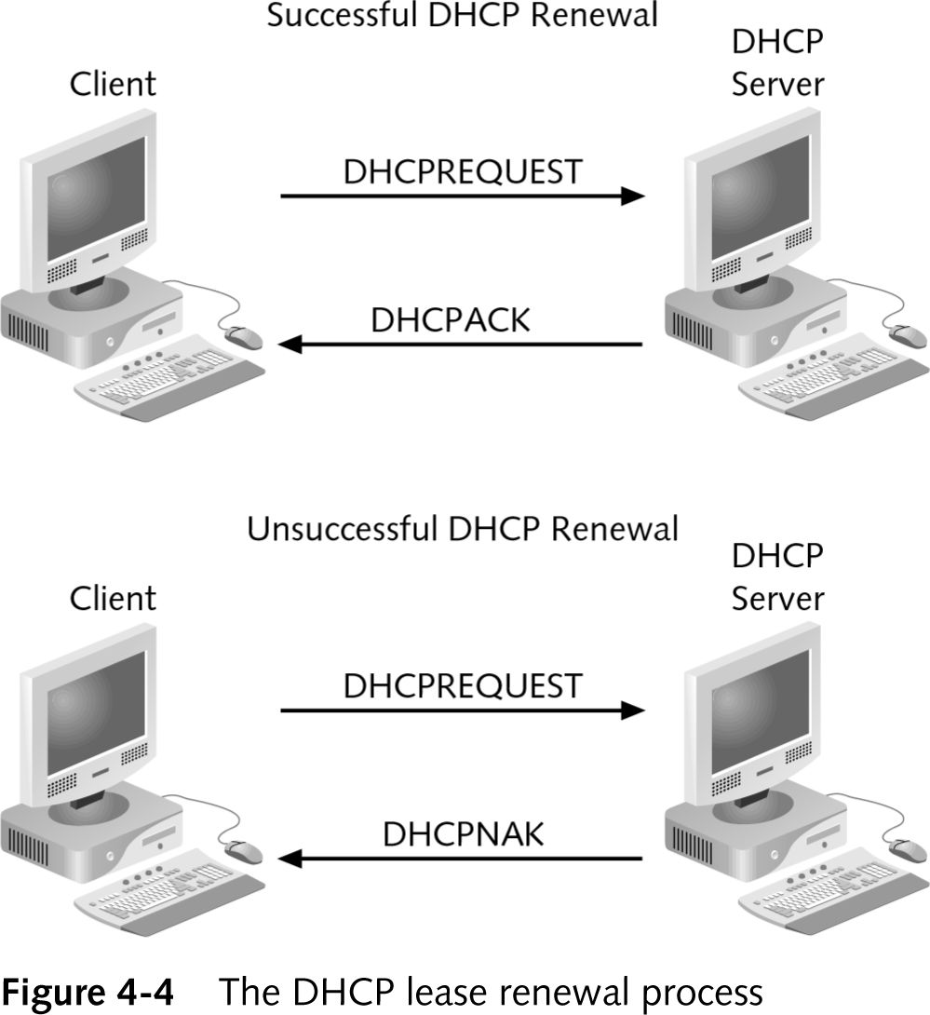
Reînoirea adresei IP

Slide 10
Mai mult despre reînnoire adresă
La startup, DHCP Client caută un DHCP Server
Server disponibil:
Dacă serverul este disponibil și timpul de închiriere nu a expirat, clientul reține IP address
Dacă serverul este disponibil și timpul de închiriere a expirat, clientul încearcă să reînnoiască închirierea.
Server indisponibil:
Dacă serverul nu este disponibil, clientul va trimite ping la default gateway pentru a determina dacă el este în aceeași rețea.
Dacă gateway răspunde și închirierea nu a expirat, clientul retine adresa IP
Dacă gateway nu răspunde, clientul va trimite un pachet DISCOVER pentru a începe procesul de închiriere

Slide 11
Autoconfigurarea
Când un Server DHCP nu răspunde la apelul clientului pentru o cerere de adresă IP, clientul se va autoconfigura astfel:
Selectează o adresă IP din rețeaua 169.254.0.0 Procesul se numește APIPA (Automatic Private IP Addressing)
Apoi la fiecare 5 minute clientul va încerca să caute un DHCP server folosind pachete DISCOVER

Slide 12
Instalarea Serviciului DHCP
Dacă serviciul DHCP este pe un server dintr-un Domeniu :
Se instalează serviciul DHCP Server
Se autorizează Serverul DHCP in Active Directory
Se configurează Serverul DHCP cu scopurile, excluderile, rezervările și alte opțiuni
Dacă serviciul DHCP este pe un server dintr-un Workgroup:
Se instalează serviciul DHCP Server
Se configurează Serverul DHCP cu scopurile, excluderile, rezervările și alte optiuni
Se activează scopurile DHCP Server

Slide 13
Configurarea Scopurilor DHCP
Scopurile definesc o gamă (interval) de adrese IP
Fiecare scop este configurat cu:
Descriere
Adresa IP de start
Adresa IP de sfârșit (sau nr. de adrese)
Subnet mask
Adresele IP excluse
Durata valabilității adreselor
Durata valabilității defineste cât timp un computer client are permisiunea de a folosi o adresă IP
Durata implicită a valabilității depinde de tipul de rețea și de versiunea Serverului DHCP
Un scop trebuie activat înainte ca serviciul DHCP să îl poată folosi

Slide 14
Rezervări și excluderi DHCP
Rezervările sunt folosite pentru a aloca o adresă anume unui client particular
Este utilă când un client anume folosește adrese IP statice
Rezervările sunt create pe baza adreselor MAC
Excluderile sunt adrese IP din interiorul unui scop care nu pot fi asignate unui client dhcp (de exemplu adresa IP a ruterului dintr-o rețea, adresă care se atribuie static)

Slide 15
Agent Relay DHCP și helper address
Pachetele DHCP nu pot traversa un router (De ce?)
Un agent releu este necesar în scopul ca un singur server DHCP să asigure adrese pe mai multe segmente de rețea
Agent releu primește pachetele broadcast DHCP și le forwardează ca pachete unicast spre un DHCP server. El trebuie să cunoască adresa IP a serverului
Helper addresses este configurată pe router (pe interfețe) și permite routerului să trimită cererile spre un server (servere) DHCP din alt segment de rețea.

Slide 16
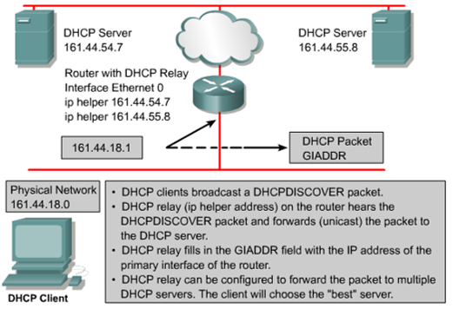
Agent Relay DHCP și helper address

Slide 17
Superscopuri
Sunt folosite pentru a combina scopuri multiple intr-un scop logic
Permite ca scopurile multiple sa fie tratate ca un singur scop
Sunt utile când un singur segment de rețea fizică conține mai multe subrețele logice
Dacă este folosit un superscop, atunci DHCP server oferă o singură închiriere în loc de mai multe

Slide 18
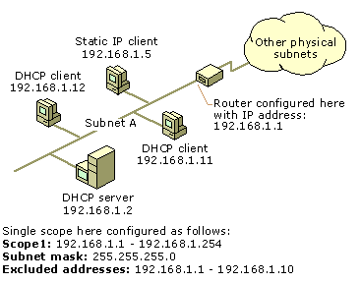
Example 1: No Superscope
One physical network segment
One logical subnet (192.168.1)
One DHCP Server
Single scope is used to service all DHCP clients on Subnet A

Slide 19
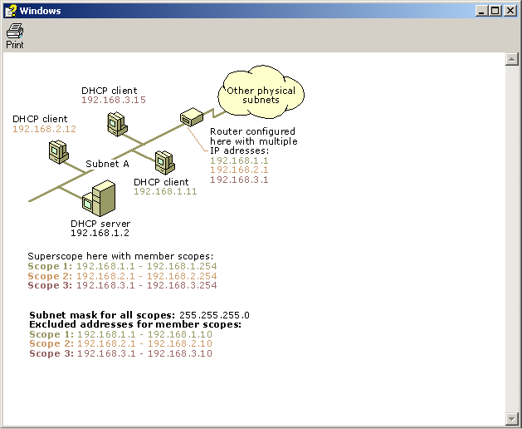
Example 2: Superscope
Un singur segment fizic
Mai multe subrețele logice
192.168.1
192.168.2
192.168.3
Trei scopuri simple reunite într-un superscop
Un DHCP Server atribuie tuturor clienților din Subnet A adrese IP din superscope
Routerul configurat cu multiple addresses permite packets să treacă de pe o logical network pe alta
OBS. Se pot configura mai multe adrese IP
pe o interfață? De verificat!!!

Slide 20
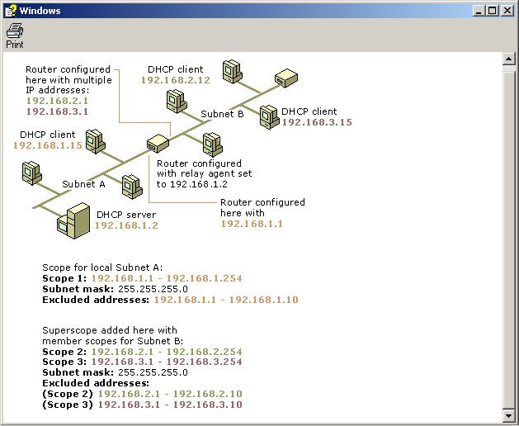
Example 3: Superscope Implemented across a Router
Două segmente fizice de rețea: Subnet A și Subnet B
Un DHCP Server
Router configurat cu Relay Agent
Something that will pass Discover Packets back and forth from DHCP Clients and DHCP Server

Slide 21
Example 3: Superscope Implemented across a Router
Subnet A:
One physical segment
One logical subnet (192.168.1)
One single scope defined
DHCP server distributes addresses to clients on Subnet A using addresses in single scope
Subnet B:
One physical segment
Two logical subnets (192.168.2 & 192.168.3)
Two single scopes defined and joined into one Superscope
DHCP server distributes address to clients on Subnet B using addresses in superscope

Slide 22
Detecția conflictelor de adrese IP
Folosirea DHCP nu exclude asignarea statică de adrese IP
Un server DHCP nu trebuie să aloce o adresă IP dacă ea a fost deja atribuită (să prevină conflictul de adrese)
Un server DHCP verifică cu ping o adresă IP înainte ca ea să fie alocată unui computer client

